Slide 1
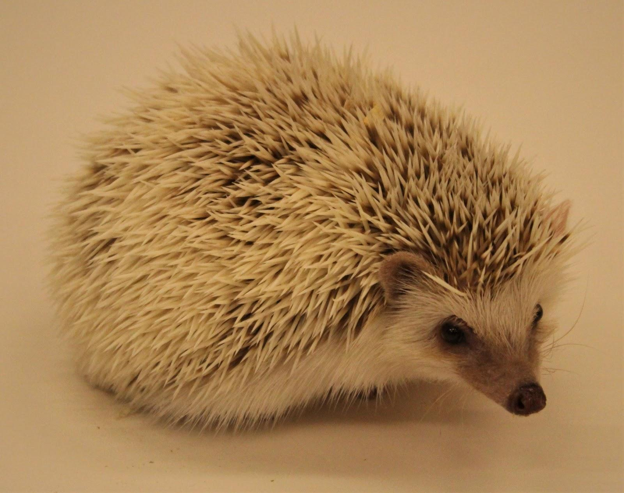
Ježek bělobřichý
(Atelerix albiventris)
Ježkovití

Slide 2
Ježek bělobřichý - základní informace
původ ježka bělobřichého je v oblasti od Senegalu až po Súdán a Zambii
váží zhruba 450 g, délka samce je 18–23 cm, u samičky to je až 25 cm
tito ježci se v přírodě dožívají 4–6 let, v zajetí je to až 2x více
bodliny tohoto ježka jsou dlouhé 15 až 20 mm a mají různé barvy
je suchozemský hmyzožravec s noční aktivitou

Slide 3
Co je potřeba pro chov ježka bělobřichého?
ježek bělobřichý je samotářský tvor, proto je vhodné chovat jen jednoho jedince
terárium nebo plastový box o minimální velikosti 90 x 45 x 45 cm s dostatečným větráním, nejlépe s více patry, umístění: na klidném místě, kde se teploty pohybují okolo 22–26 °C
podestýlka: stelivo pro drobná zvířata, jemný písek, bezprašné hobliny, recyklovaná podestýlka či neparfémované přírodní podestýlky
do ubikace neumisťujeme seno
úkryty – například dřevěné či keramické domečky nebo úkryty z pálené hlíny, různé trubky, dřevo, dřevěné můstky nebo kameny
těžké misky na vodu a krmení, „koupelna” s koupelovým pískem, toaleta pro drobná zvířata s kočkolitem

Slide 4
Čím a jak krmit ježka bělobřichého?
kupovaný hmyz: žížaly, mouční červi, brouci, hlemýždi nebo cvrčci – pro jednoho ježka stačí 2 čajové lžičky denně
občas kvalitní granule a paštiky pro kočky či ovoce (pouze malé množství)
někteří ježci mají rádi i míchaná vejce (nekořeněná a bez oleje)
ježek by měl mít každý den k dispozici čerstvou vodu
ježčí strava nesmí obsahovat čokoládu, citrusové plody, ořechy, rozinky, cibuli, česnek, hrozny, koření a mléčné výrobky

Slide 5
Zajímavost
na zadních tlapkách mají ježci bělobřiší, na rozdíl od jiných druhů ježků, čtyři prsty místo pěti

Slide 6
Zdroje informací
Ježek bělobřichý. Wikipedia: the free encyclopedia [online]. San Francisco (CA): Wikimedia Foundation, 2001- [cit. 2021-12-29]. Dostupné z: https://cs.wikipedia.org/wiki/Je%C5%BEek_b%C4%9Blob%C5%99ich%C3%BD
Ježek bělobřichý: Neobvyklý mazlíček, kterého si zamilujete. Super zoo [online]. 2010- [cit. 2021-12-29]. Dostupné z: https://www.superzoo.cz/skola/jezek-belobrichy-neobvykly-mazlicek-ktereho-si-zamilujete/
Ježek bělobřichý. Zoohit [online]. zooplus, 2021 [cit. 2021-12-29]. Dostupné z: https://www.zoohit.cz/magazin/mala-zvirata/druhy-malych-zvirat/jezek-belobrichy

